Slide 1
探究全模型迭代算法FIRST在甲状腺 增强CT应用中的优势
王国选 张雷 陈涓
北京医院放射科

Slide 2
背景：
甲状腺增强CT具有高空间分辨率、扫描速度快等优点被临床广泛应用，是诊断和鉴别甲状腺肿瘤的主要影像学方法之一。但由于肩部存在大量高密度骨质产生的射线硬化伪影和噪声往往给诊断医生带来困扰。
以往常规320排CT混合迭代重建算法（Adaptive Iterative Dose Reduction 3D，AIDR 3D）可减少图像噪声，但对减少射线硬化伪影方面价值有限；
全模型迭代算法（Forward projected model-based iterative reconstruction solution, FIRST）是一种全新的、完全基于模型的迭代重建（MBIR）算法，它可以显著减少噪声和射线硬化伪影，提高图像的对比度。

Slide 3
目的：本研究旨在探讨全模型迭代算法（FIRST）在减少肩颈部射线硬化伪影、提高图像质量方面的优势。
方法：1）回顾性分析2022年5月-6月在北京医院行颈部增强CT患者20例； 本研究采用佳能Aquilion one Genesis 320排宽体探测器CT，扫描前告知患者检查注意事项，消除紧张情绪，嘱患者去除颈部金属异物。患者取仰卧位，头先进，嘱患者双肩尽可能下垂，扫描过程避免吞咽。扫描范围自下颌角至锁骨小头下缘。
2）扫描方案：螺旋Helical扫描模式, 160*0.5mm准直，螺距为0.806，管电压 100 kV，智能毫安(SD=12.5），0.5转速，扫描视野(M=280mm)，采集矩阵 512×512。

Slide 4
方法：3）重建参数：对原始数据进行重建并分为两组,层厚2mm,间隔2mm。常规混合迭代算法(AIDR 3D)组：AIDR 3D算法，滤波函数:FC43，迭代等级standard；新的全模型迭代算法(FIRST)组：FIRST算法，CTA模式，迭代等级standard。
4）客观图像分析：选取轴位图像射线硬化伪影最明显层面放置 ROI，分别测量甲状腺左、右叶（20例患者共40叶）、胸锁乳突肌（20例）的CT值和标准差SD,并计算甲状腺组织信噪比SNR及对比噪声比CNR，采用单因素方差分析进行客观评价。

Slide 5
方法：5）主观图像评价：由2名放射科医师在轴位、以及MPR图像上采用4分法(4分,无带状伪影,甲状腺边缘及内部细节显示；3分,轻度伪影,甲状腺边缘及内部细节显示较好,不影响诊断;2分,中度伪影,甲状腺边缘及内部细节显示欠佳,影响诊断；1分,重度伪影,甲状腺边缘及结节显示不清,不能诊断)进行主观评分，3分及以上满足诊断。

Slide 6
结果:1）客观方面：与AIDR 3D相比，FIRST算法重建的图像显著降低了甲状腺组织的噪声SD（17.09±5.20 VS 12.57±2.96，P＜0.001）、显著提高了甲状腺组织的信噪比SNR（9.91±4.32 VS 13.37±4.38，P＜0.05）、显著提高了甲状腺组织对比噪声比CNR（7.09±3.68 VS 10.02±4.09，P＜0.05）；
2）主观方面：两种算法都能满足诊断，FIRST算法组主观评分高于AIDR 3D算法（P＜0.05），图像伪影少，诊断医生接受度高。图A、B

Slide 7
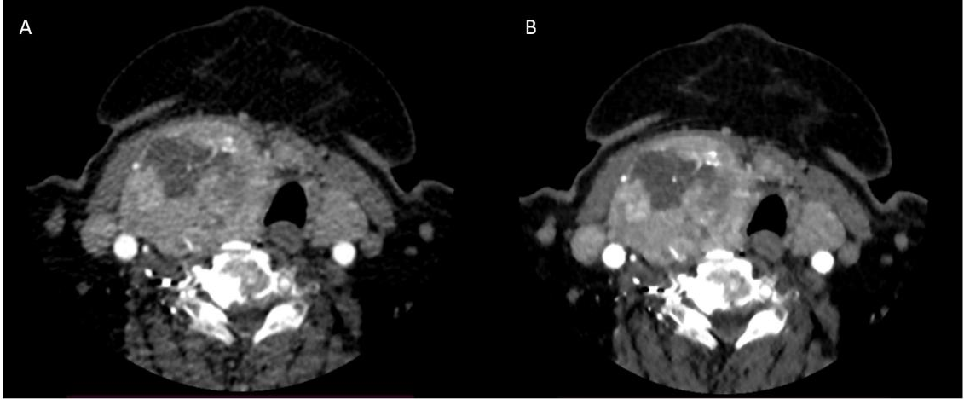
男 76 图A为AIDR 3D算法轴位图像，图B为FIRST算法图像。相比AIDR 3D 算法，FIRST算法降低了射线硬化伪影、降低了噪声、提高了信噪比、对比对，对于病灶轮廓的显示更为清晰。

Slide 8
结论:相比常规AIDR 3D 算法，FIRST算法能够进一步降低甲状腺增强CT扫描时肩部射线硬化伪影、降低噪声、提高信噪比以及对比度，图像质量更佳。

Slide 9
感谢各位专家批评与指导！

